Slide 1

АО «НУХ «Байтерек»
ИТОГИ 2022 года
Май, 2023

Slide 2






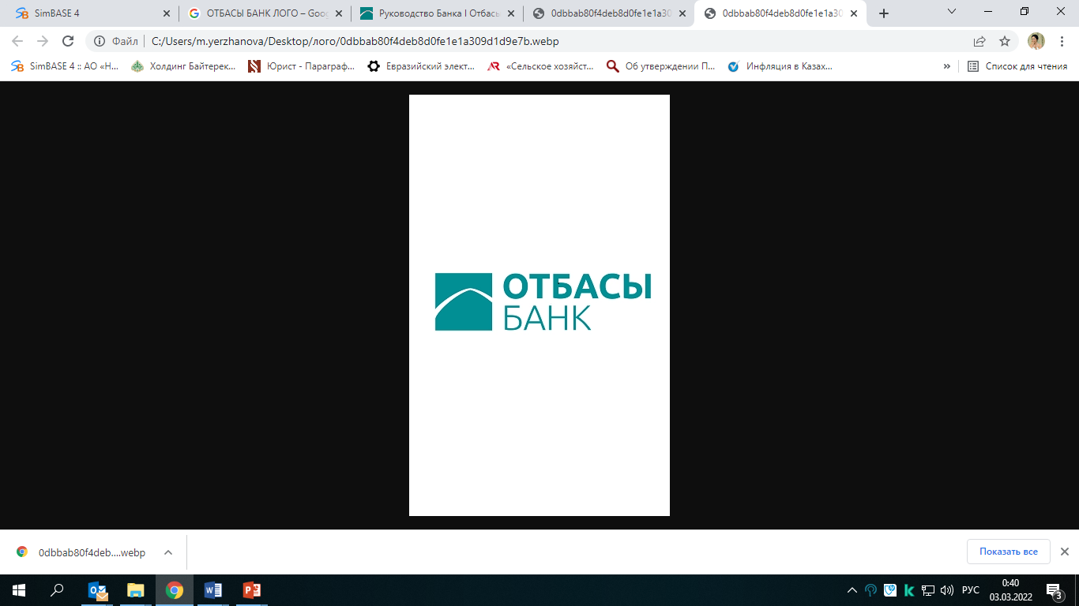


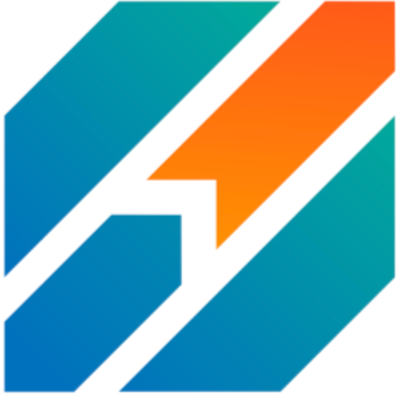

Структура и ОСНОВНЫЕ ФИНАНСОВЫЕ ПОКАЗАТЕЛИ Холдинга байтерек
ПОДДЕРЖКА ПРЕДПРИНИМАТЕЛЬСТВА
РАЗВИТИЕ АПК
ОБЕСПЕЧЕНИЕ НАСЕЛЕНИЯ ЖИЛЬЕМ
Банк
Развития
Казахстана
Даму
КазахЭкспорт
Qazaqstan
Investment
Corporation
Аграрная Кредитная Корпорация
Отбасы Банк
Казахстанская Жилищная Компания
Bereke Bank
Фонд развития
Промышленности
КазАгроФинанс
Чистая прибыль за 2022 год,
млн тенге
34 125
51 960
2 272
10 665
19 535
96 035
44 680
88 316*
* с даты консолидации Холдингом
+24%
+243%
2

Slide 3






ПОДДЕРЖКА МАЛОГО И КРУПНОГО БИЗНЕСА, А ТАКЖЕ РАЗВИТИЕ ЭКСПОРТНОГО ПОТЕНЦИАЛА
2021 ФАКТ
2022 ФАКТ
%
ПРОФИНАНСИРОВАНО
крупные проекты и лизинговые сделки
533,2 МЛРД ТЕНГЕ
685,1 МЛРД ТЕНГЕ
+28,5%
СУБСИДИРОВАНИЕ МСБ
1 618,7 МЛРД ТЕНГЕ
(32,5 тыс. проектов)
992,6 МЛРД ТЕНГЕ
(24,5 тыс. проектов)
-38,7%
ГАРАНТИРОВАНИЕ МСБ
365,2 МЛРД ТЕНГЕ
(17,2 тыс. проектов)
377,6 МЛРД ТЕНГЕ
(20,8 тыс. проектов)
+3,4%
ЛЬГОТНОЕ КРЕДИТОВАНИЕ МСБ
213,3 МЛРД ТЕНГЕ
(7,8 тыс. заемщиков)
183,7 МЛРД ТЕНГЕ
(5,2 тыс. заемщиков)
-13,9%
СТРАХОВАНИЕ ЭКСПОРТА
204,7 МЛРД ТЕНГЕ
259,1 МЛРД ТЕНГЕ
+26,7%
ТОРГОВОЕ И ПРЕДЭКСПОРТНОЕ ФИНАНСИРОВАНИЕ
170,2 МЛРД ТЕНГЕ
226,9 МЛРД ТЕНГЕ
+33,3%
3

Slide 4




ОБЕСПЕЧЕНИЕ НАСЕЛЕНИЯ ЖИЛЬЕМ ПОСРЕДСТВОМ ОСНОВНЫХ ПЯТИ ИНСТРУМЕНТОВ
2021 ФАКТ
2022 ФАКТ
%
  ОБЪЕМ ВВОДА ЖИЛЬЯ
2 428
ТЫС. КВ. МЕТРОВ
2 372
ТЫС. КВ. МЕТРОВ
-2%
  ГАРАНТИРОВАНИЕ ДОЛЕВОГО ЖИЛИЩНОГО СТРОИТЕЛЬСТВА
372,6
МЛРД ТЕНГЕ
211,8
МЛРД ТЕНГЕ
-43,2%
ФИНАНСИРОВАНИЕ СТРОИТЕЛЬСТВА
ЖИЛЬЯ ЧЕРЕЗ МИО
164
МЛРД ТЕНГЕ
176,4
МЛРД ТЕНГЕ
+7,6%
СУБСИДИРОВАНИЕ КРЕДИТОВ ЧАСТНЫХ ЗАСТРОЙЩИКОВ
28
МЛРД ТЕНГЕ
9,8
МЛРД ТЕНГЕ
-65%
ИПОТЕКА ОТБАСЫ БАНКА
1 087
МЛРД ТЕНГЕ
1 382
МЛРД ТЕНГЕ
+27,1%
СУБСИДИРОВАНИЕ АРЕНДНОЙ ПЛАТЫ
-
8,3
ТЫС. ЗАЯВОК
4

Slide 5




РАЗВИТИЕ АГРОПРОМЫШЛЕННОГО КОМПЛЕКСА
Объемы финансирования АПК, млрд тг.
Завершенные мероприятия
Автоматизирован процесс рассмотрения заявок на микрокредитование (рассмотрение заявки 5 минут)
Осуществлена интеграция с kaspi.kz
Разработана система по подписанию договоров залога с СХТП с использованием биометрии
Внедрена рассылка sms-оповещений клиентов (о предстоящих и просроченных платежах)
ВЕСЕННЕ-ПОЛЕВЫЕ И УБОРОЧНЫЕ РАБОТЫ
МИКРОКРЕДИТОВАНИЕ
ЛИЗИНГ
ИНВЕСТПРОЕКТЫ
на 1,5 млн га (40%)
увеличен охват посевных площадей
45,6 млрд тг.
171,1 млрд тг.
6,8 тыс. ед.
43 проектов
профинансированы
140 млрд. тенге, освоено 100%.
4 046 СХТП
5,2 млн га
в т.ч. 30 млрд. тенге за счет средств АО «Жасыл ДАМУ» на льготный лизинг сельхозтехники
Введены 25 инвестпроектов проектной стоимостью 34,5 млрд. тг. (9 МТФ, 5 систем орошения, 3 теплицы, 3 хранение с/х продукции, 2 переработка с/х продукции, 2 репродуктора, 1 сад)
Выдано 7,9 тыс. кредитов
СРОК ВОЗВРАТА КРЕДИТА ПРОДЛЕН ДО 01.03.2023 г.
5

